Slide 1

Джон Апдайк

Slide 2
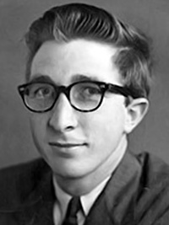
Джон Хойер Апдайк — известный американский писатель, автор 28-ми романов и 45-ти других книг: сборников рассказов, стихотворений, эссе.
Родился в Реддинге, до 13 лет жил в Шиллингтоне, в том же штате Пенсильвания. Он был сыном эмигрировавшего из Нидерландов учителя и дьякона; мать его происходила из немцев, писала рассказы. Воспитывался мальчик в семье деда, где Джону было привито унитаристское мировоззрение. Детской мечтой Джона Апдайка была возможность стать художником в компании Уолта Диснея (Студия "Уолт Дисней"), но сбыться ей так и не удалось.

Slide 3
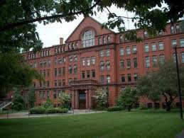
В 1953 году Апдайк женится на Мэри Энтвистл Пеннингтон (четверо детей).
В 1954 году окончил с отличием Гарвардский университет, где изучал английскую литературу, а также одногодичные курсы живописи в Художественной школе Раскина Оксфордского университета в Англии. В Гарварде Апдайк некоторое время был редактором сатирического журнала «Lampoon».
Гарвардский университет

Slide 4
Вернувшись из Англии, два года проработал в журнале «Нью-Йоркер», где и начал публиковать свои первые рассказы. Два года спустя Апдайк начинает заведовать в журнале отделом критики.
Поскольку первые литературные попытки Апдайка встретили живой отклик у публики, он в 1957 году принимает решение стать профессиональным писателем. Джон переезжает в Беверли Фармс под Бостоном (штат Массачусетс) и начинает публиковать по одному крупному произведению ежегодно.

Slide 5
Первый роман писателя («Ярмарка в богодельне») увидел свет в 1959 году. За первым сборником стихов Крепко сбитая курица и другие укрощенные твари ("The Carpentered Hen and other Tame Creatures", 1958) последовал еще один сборник стихов - Та же дверь ("The Same Door", 1959). В романе «Ярмарка в богодельне» рассказывается о взаимоотношениях обитателей приюта для бедных и директора этого заведения. Благодаря детальным и стилистически выдающимся описаниям автор романа выглядит вполне убедительно.

Slide 6


В 1963 пишет роман «Кентавр», а также сборники рассказов "Перья голубя" (1962) и "Музыкальная школа" (1966), сборник стихов "Телефонные столбы" (1963), повесть "На ферме" (1965, рус. пер. 1967).

Slide 7
Романы о Кролике:
1960: "Кролик, беги" ("Rabbit Run"):
1971: "Кролик исцелившийся" ("Rabbit Redux").
1981: "Кролик разбогател" ("Rabbit is Rich
1990: "Кролик на покое" ("Rabbit at Rest")

Slide 8
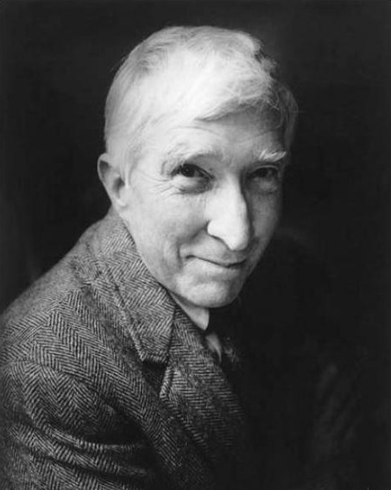
В 1972-1975 гг. занимал пост Почётного консультанта Билиотеки Конгресса. В 1974 г. развёлся с женой, впоследствии переехал в Джорджтаун и женился (1977 г.) на Марте Раглз Бернард, усыновив трёх её сыновей. При жизни стал классиком американской литературы.

Slide 9
В 1968 году Роман «Супружеские пары» стал бестселлером. Местом действия снова оказывается маленький городок в Новой Англии, который захлестывает волна сексуальной революции. Свои основные темы Апдайк продолжает развивать и в таких романах, как «Месяц воскресений» (1975) и «Версия Роджера» (1976). Романы, а также критика современного общества и его нравов принесли ему славу христианского писателя. Однако те произведения, где он иронически писал об эмансипации - например «Иствикские ведьмы» (1984) о трех современных "ведьмах" - женщинах в разводе, которые попадают в историю с "чертом", столичным холостяком, - были приняты публикой весьма сдержанно. В романе "S" (1988) состоятельная дама бежит от мужа и вступает в религиозную секту.

Slide 10
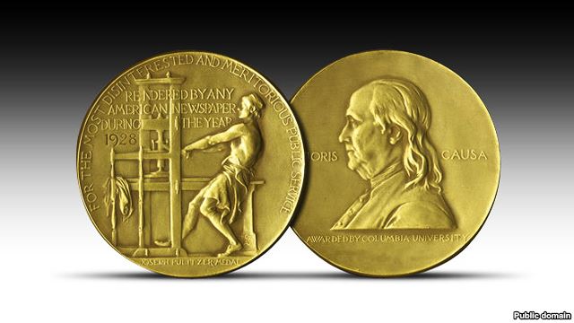
Джон Апдайк — обладатель престижной награды американской журналистики — Пулитцеровской премии (за романы «Кролик разбогател» и «Кролик успокоился»).
27 января 2009 года на 77-м году жизни писатель скончался в своем поместье в штате Массачусетс. Причиной смерти стал рак лёгких.

Slide 11
Спасибо за внимание!

